Slide 1
Муниципальный фестиваль исследовательских, творческих и проектных работ среди воспитанников дошкольных образовательных учреждений Фировского района « Мечтай! Исследуй! Размышляй!
Тема работы: «Роспись ткани».
Выполнил: Сорокин Данил подготовительная группа (Фамилия, имя воспитанника группа)
Куратор: Тюлькина Наталья Владимировна воспитатель МДОУ детский сад « Колокольчик» ( фамилия, имя, отчество, должность, .место работы)

Slide 2
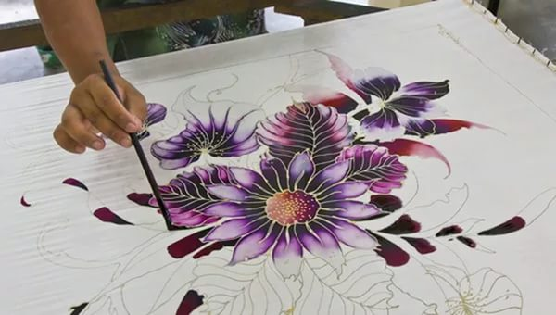
Существуют различные подходы в определении понятия «детское экспериментирование». В нашем экспериментировании мы придерживались определения, предложенного Н.Н. Поддьяковым; «детское экспериментирование – одна из форм организации детской деятельности с одной стороны и один из видов познавательной деятельности с другой ». Наше экспериментирование стало интересным и увлекательным как для детей, так и для взрослых. «Роспись по ткани», ручная художественная роспись тканей - своеобразный вид оформления текстильных изделий, уходящий своими корня в глубокую древность.

Slide 3
Выбор темы проекта был не случаен. Так как я давно занимаюсь шитьем и мне стало интересно создания фона и рисунка на ткани в домашних условиях. Как возникла идея проекта? Во время игры, у девочек возник спор у какой куклы красивей наряд. За помощью мы обратились к детям, мнения разделились. Детей заинтересовало, как образуется рисунок на ткани.
Цель проекта: Познакомиться с различными способами росписи ткани и освоить некоторые из них.
Задачи: - выяснить, чем можно рисовать на ткани; - изучить технологии «росписи по ткани»; – опробовать различные способы нанесения рисунка на ткань;
Предполагаемый результат: - Результатом работы должны стать изображение рисунков на ткани по фону, декоративные панно. – Расширить знания детей и освоить некоторые технологии росписи по ткани. Искусство украшать ткани пришло к нам из глубины веков, а крашение и набойка тканей являются одним из самых давних ремесел. Это один из первых способов украшения ткани.

Slide 4
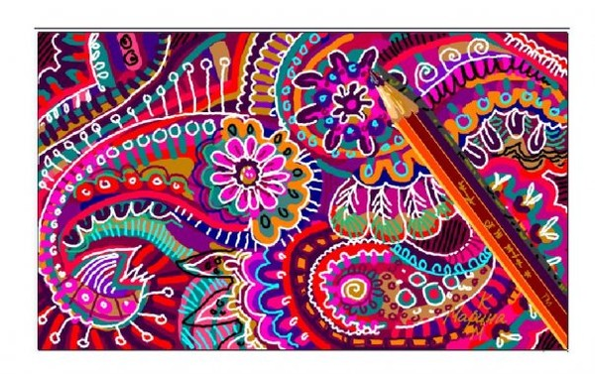
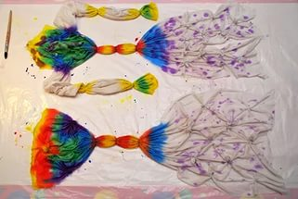
В Индии оно широко распространено и по сей день под названием , бандхини, что означает "обвяжи-окрась". Рисунок состоит из множества белых и цветных точек, ткани дополняют вышивкой бисером, жемчужинами и раковинами.

Slide 5
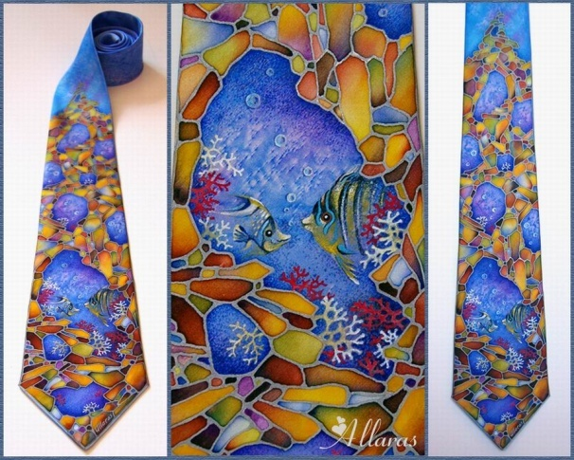
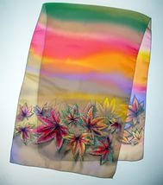
Слово «батик» - индийского происхождения и в переводе обозначает «рисование», горячим воском, акварелью и т.д. Таким способом изготавливали косынки, шарфы, галстуки, купоны на платья, изделия для интерьера: занавеси, скатерти, салфетки, абажуры. Позднее - декоративные панно, живопись на ткани.

Slide 6
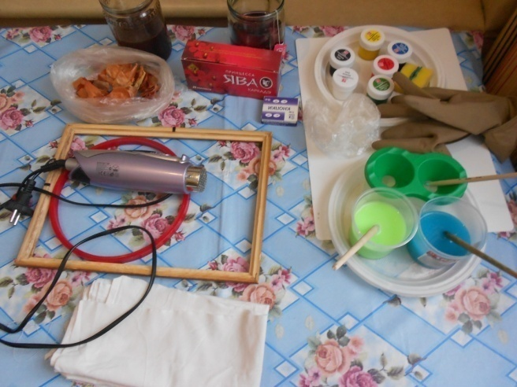
Рисовать по ткани можно различными материалами; - акриловыми красками, - акварелью, - цветными карандашами, - фломастерами. Выбор материала зависит от того конечного результата, который мы хотим получить. При необходимости можно сочетать различные материалы, для достижения определенно эффекта.

Slide 7
Эксперименты по окраске ткани. 1.Методы состаривания ткани. Этот метод позволяет получить слегка состаренный, очень модный сейчас винтажный оттенок ткани. В качестве красителя подойдет обычный чай, кофе, марганцовка, йод и даже луковая шелуха. В зависимости от способа окрашивания, насыщенности раствора и времени выдержки получиться различный результат. Метод погружения.
Подбираем нужный раствор, в данном случае это луковая шелуха
Для просушивания можно подвесить или использовать наиболее быстрый способ, натянуть на основу и просушить феном

Slide 8
Эксперименты с разными марками чая дают разные оттенки и густоту цвета при одних и тех же условиях настоя. Более горячий чай даст более насыщенный цвет, менее горячий – наоборот.
2 .Мраморный эффект Изо всех средств, для окрашивания тканей – чай наиболее благодатный.
Просушиваем ткань при помощи обычной соли, для придания мраморного оттенка натягивая на пяльцах.

Slide 9
Мы, использовали наиболее простой способ тонирования ткани акриловыми красками. Натянули влажную ткань на рамку, закрепили и вновь увлажнили пульвилизатором.
3.Окрашивание кистью. Этот метод используется для создания эффекта пятен.
Рисуем фон. Наносим краску на ткань с помощью кисти, и тут же окунаем кисточку в чистую воду и как бы размываем чёткие границы краски.

Slide 10
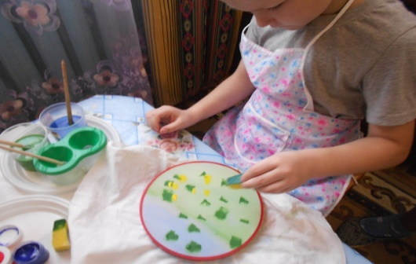
Роспись ткани
Роспись при помощи губки. Натягиваем ткань на пяльцы и увлажняем её. На палитре смешиваем краски, какие нам нужно. В воде немного смачиваем губки и промакиваем в краску. Губкой растираем краску по ткани или делаем отдельные пятна.

Slide 11
Роспись по мраморному фону; Рисуем по сухой ткани. Рисуем насыщенно, потому что при высыхании краска бледнеет.
Потом снова закрепляем рисунок феном или утюгом.
Роспись веточек и тонких линий. Веточки рисуем почти сухой кистью ( фломастером, маркером) слегка касаясь ткани, чтобы краска не поплыла.

Slide 12
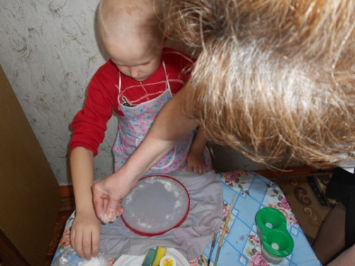
Сухой способ; Развели краску на палитре и нанесли рисунок при помощи кисти. Затем высушили при помощи фена. И с помощью веерной и тонкой кистей прорисовали тонкие линии.

Slide 13
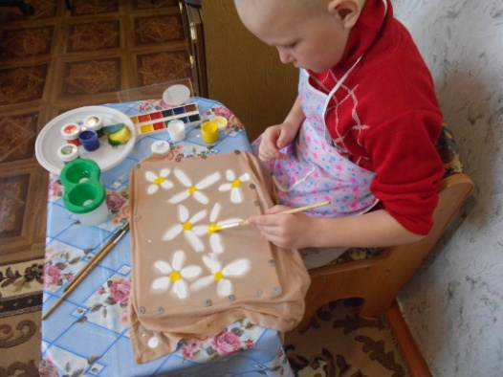
Выводы: 1) Акриловая краска для ткани довольно густая по консистенции, поэтому ее нужно очень сильно разводить водой. 2) Рисовать акварельными красками легче по мокрой ткани, потому что лучше смешиваются цвета. 3) Акриловые краски делают ткань жёстче. 4) Акриловыми красками проще рисовать тонкие веточки и линии по сухой ткани, кисточка должна быть максимально сухой.

Slide 14
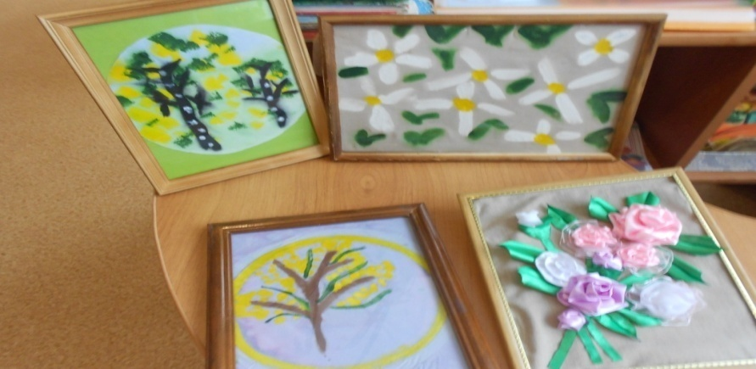
Заключение Выполняя эту работу, узнали, что есть различные способы окраски ткани. Научились наносить рисунок на ткань различными способами. И сделали выводы, что для достижения нужного эффекта можно использовать любые материалы: − цветные карандаши , акриловые краски, фломастеры. Затем мы поделились своими знаниями с детьми нашей группы, и закрепили эти знания, делая очень яркие и красивые картины.

